Slide 1
СОЗДАНИЕ ВЕБ-ПРИЛОЖЕНИЯ ДЛЯ АВТОМАТИЗАЦИИ РАБОТЫ С «ЭЛЕКТРОННОЙ КНИГОЙ ПАМЯТЬ. ВИТЕБСКАЯ ОБЛАТЬ»
Специальность 1-40 01 73 «Программное обеспечение информацонных систем»
Выполнил
Тустов А.В., слушатель группы ПМ-25
Научный руководитель
Огаджанян О.П., ст. преподаватель

Slide 2
Цель работы
Создание приложения для автоматизации поиска, добавления и редактирования записей в «Электронной книге Память. Витебская область»

Slide 3
Задачи
Исследовать особенности работы «Электронной книги Память»
Выявить процессы, которые возможно автоматизировать
Выбрать технологий и способ автоматизации
Разработать архитектуру приложения
Создать информационную систему

Slide 4
Актуальность
Сведения о погибших на территории Витебской области в годы Великой Отечественной войны представлены:
ОБД «Мемориал»
АБД "Книга памяти" Республики Беларусь
Паспорта воинских захоронений

Slide 5

Работа по наполнению базы до автоматизации
Школы, библиотеки и
отдельные граждане
Районные
исполнительные
комитеты
Музей М.Ф. Шмырёва

Slide 6




Стек технологий

Slide 7
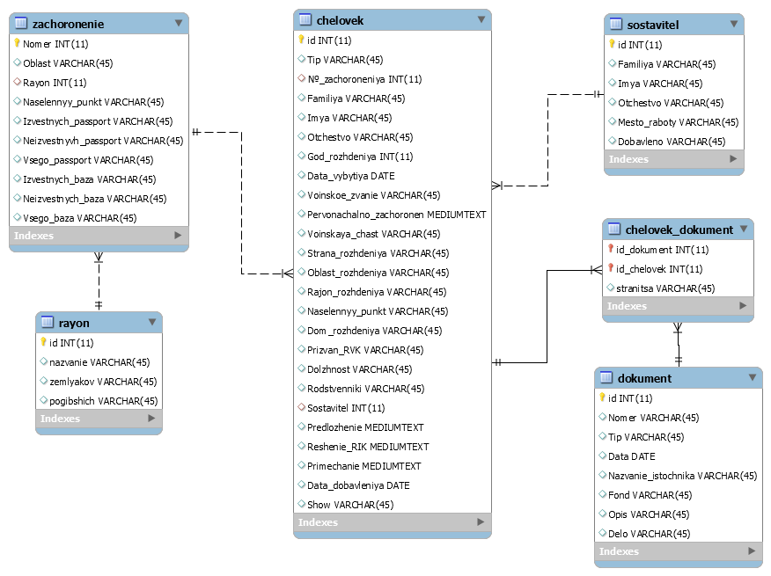
Структура базы данных Электронной книги Память

Slide 8
Архитектура приложения
Инициализация
( index.php, bootstrap.php)
Маршрутизация
(route.php)
Модуль контроля
доступа
Контроллер
(controller_*.php)
Модель
(model_*.php)
Шаблонное
представление
(templape_view.php)
Шаблонизатор
(view.php)
Модуль СУБД
(storage.php)
Представление
страницы (*_view.php)
Страница HTML

Slide 9
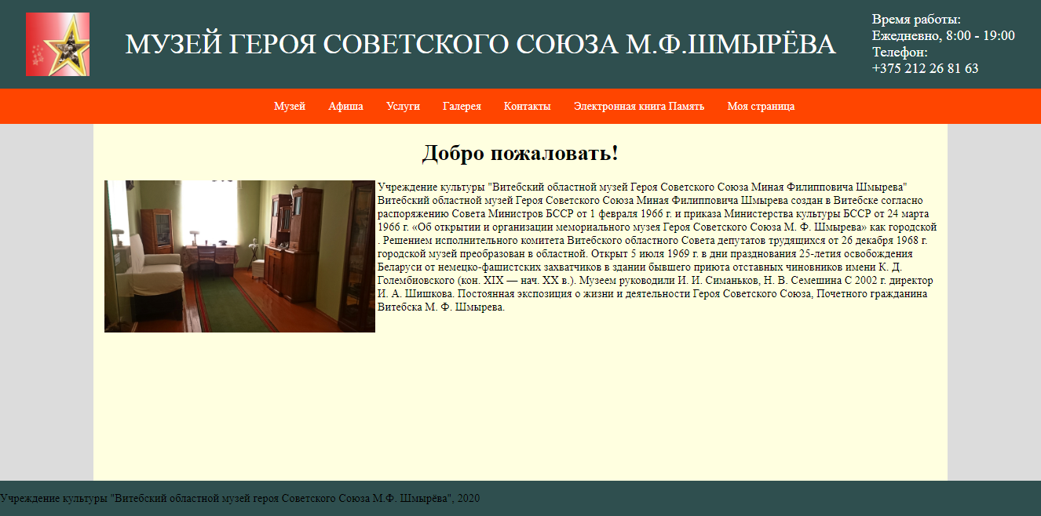
Главная страница

Slide 10
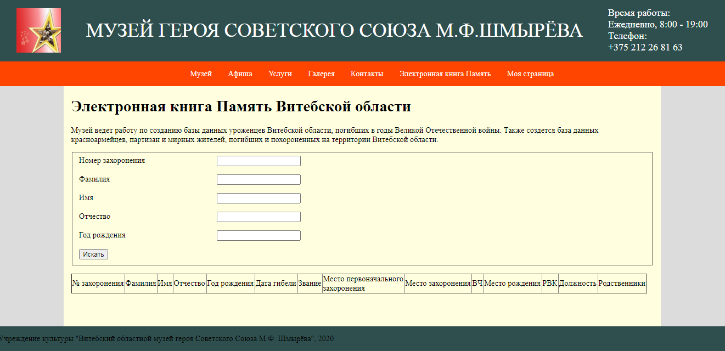
Страница поиска

Slide 11
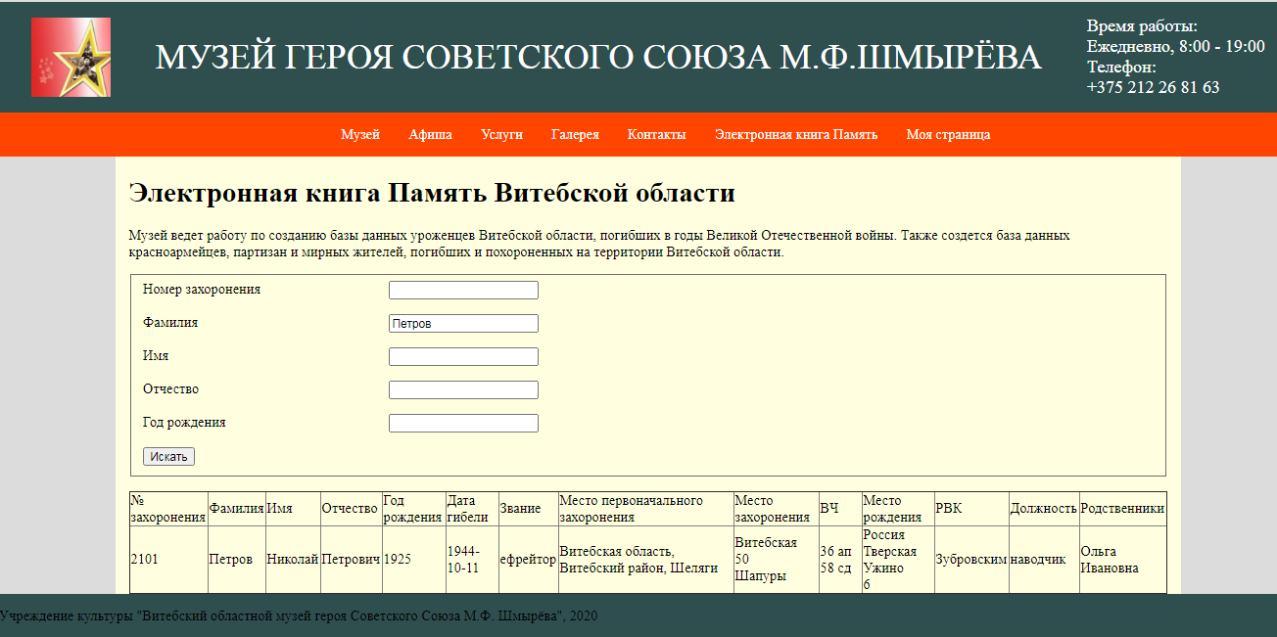
Результат поиска

Slide 12
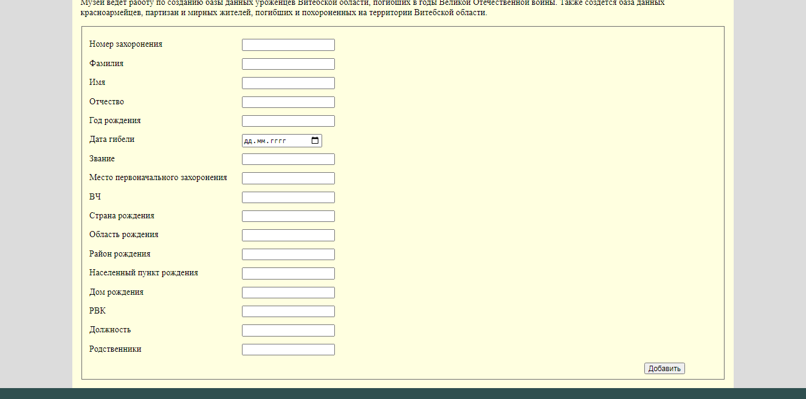
Добавление

Slide 13
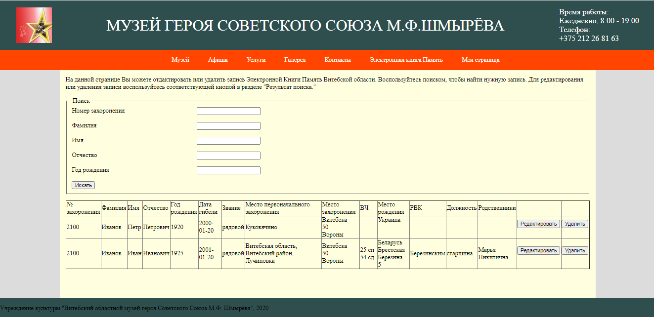
Редактирование и удаление

Slide 14
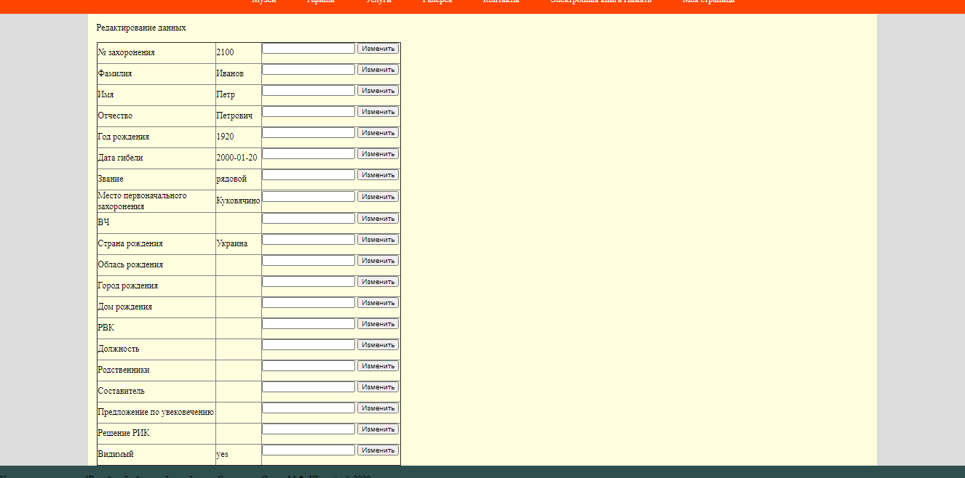
Страница редактирования записи

Slide 15

Работа с базой после автоматизации
Школы, библиотеки и
отдельные граждане
Районные
исполнительные
комитеты
Музей М.Ф. Шмырёва

Slide 16
Вывод
Была проанализирована работа по созданию и поддержанию «Электронной книги Память»
Были выявлены процессы подлежащие автоматизации
Был выбран стек технологий
Была разработана архитектура приложения
Было создано веб-приложение для автоматизации работы с «Электронной книгой Память»

